Slide 1
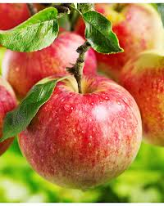
,,Ekologiško vaikų maitinimo link...”
Ukmergės vaikų lopšelis-darželis ,,Žiogelis”
Direktorė
Birutė Jucevičienė
2020-10-26

Slide 2
2018 m. rugsėjį Ukmergės vaikų lopšelis-darželis ,,Žiogelis” pasitiko keldamas sau iššūkį :
Sveika pradžia- sveikai ateičiai

Slide 3
Dalyvavimas Žemės ūkio ministerijos inicijuotame pilotiniame projekte: ,,Ekologiškų žemės ūkio ir maisto produktų vartojimo skatinimas ikimokyklinėse įstaigose”

Slide 4
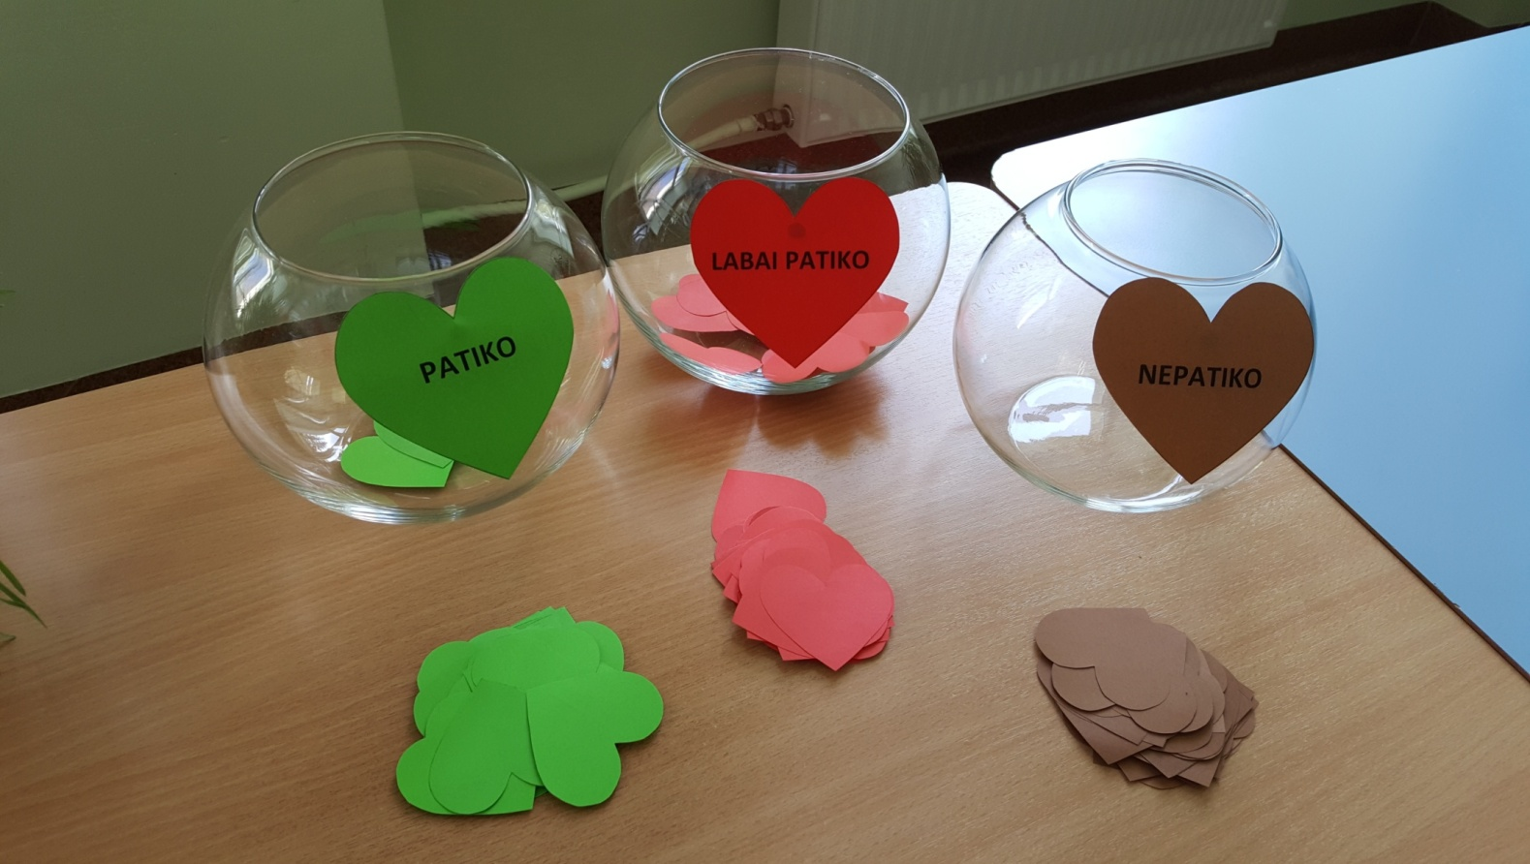
Pirmas žingsnis
Valgiaraščių parengimas ir tvirtinimas.
Svarbiausi maisto skonio vertintojai - vaikai

Slide 5
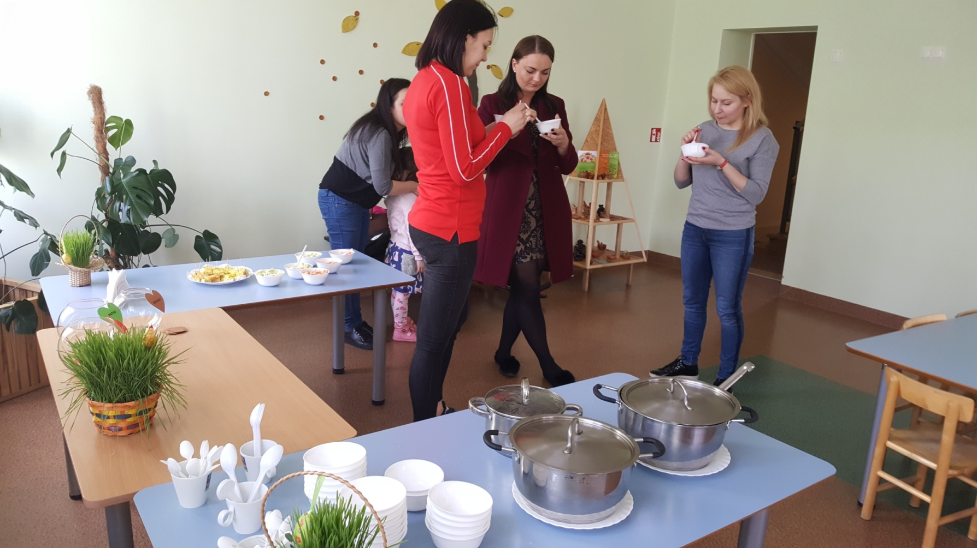
Siekiant sveikesnės vaikų mitybos tęstinumo, vykdytos maisto degustacijos tėvams.

Slide 6
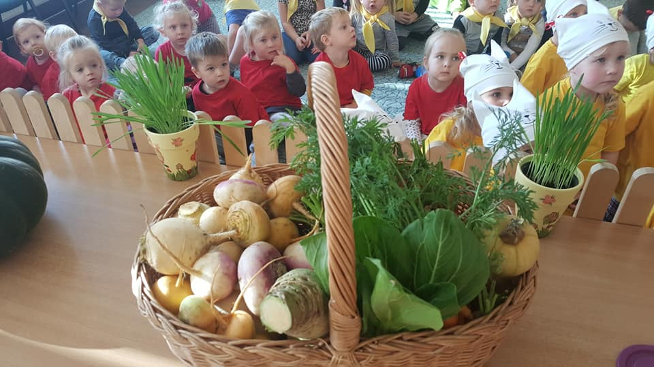

Slide 7
Antras žingsnis
Viešųjų pirkimų organizavimas.
Vaikų maitinimo racione ne mažiau 60% ekologiškų ir NKP maisto produktų .
Žemės ūkio ministro 2019 m. balandžio 30 d. įsakymas Nr. 3D-267 „Dėl Ekologiškų žemės ūkio ir maisto produktų vartojimo skatinimo ikimokyklinio ugdymo įstaigose paramos taisyklių patvirtinimo“
https://www.etar.lt/portal/lt/legalAct/551e4800a94b11e9964cdd77475976b0

Slide 8
Įstaigos valgiaraščiuose 84,34% ekologiškų ir NKP maisto produktų

Slide 9
Trečias žingsnis
Sutarties (sutarčių)pasirašymas su laimėtoju.

Slide 10
Sėkmingai žengti pirmieji žingsniai švediško stalo link...

Slide 12
Galimybė rinktis: vanduo, sultys, arbata

Slide 14
Pasipildė lauko edukacinės erdvės

Slide 18
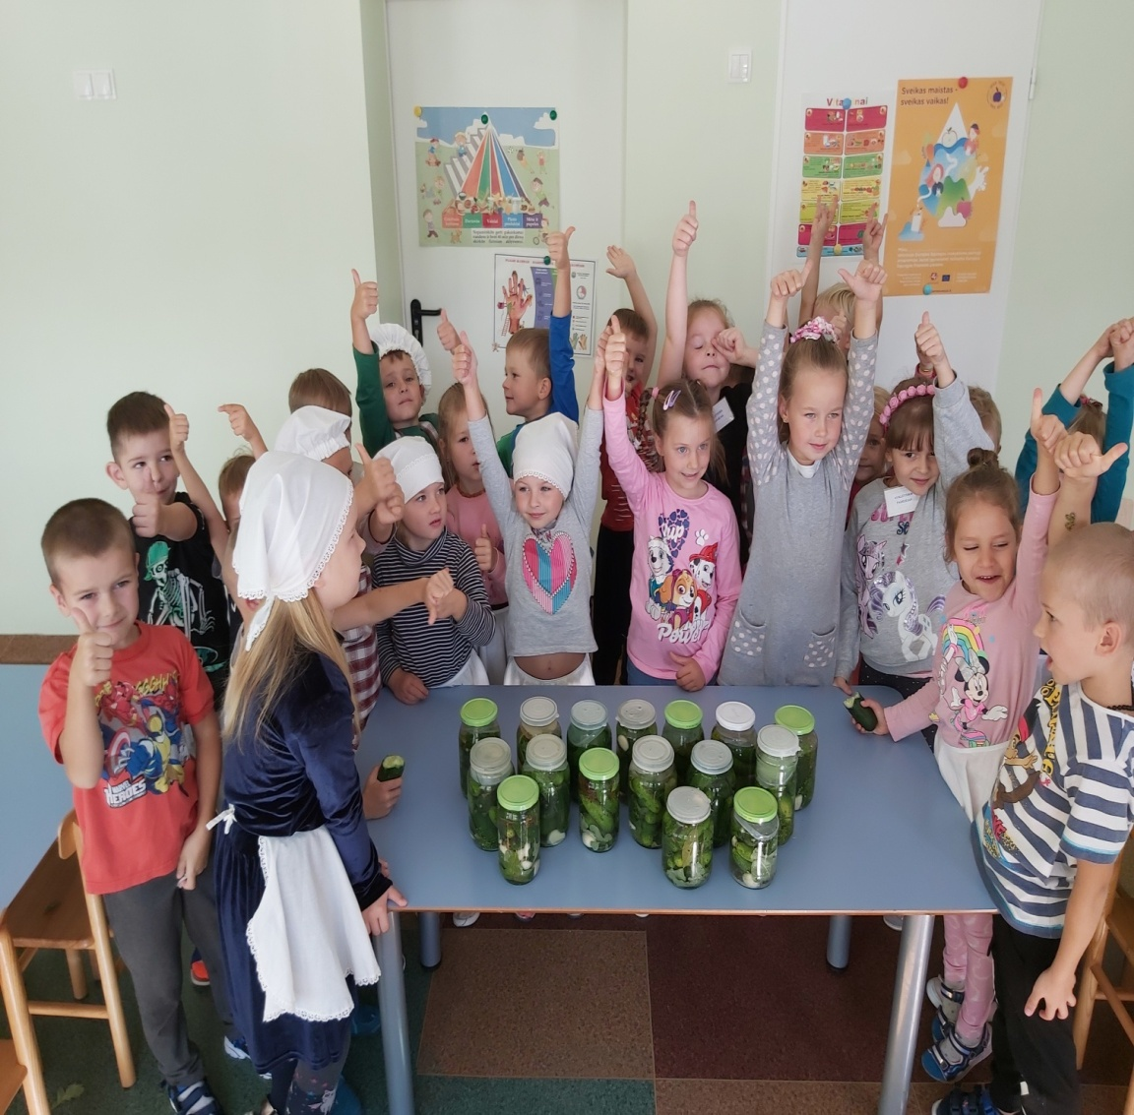
Išaugintų šiltnamyje agurkų raugimas- nauja patirtis vaikams

Slide 19
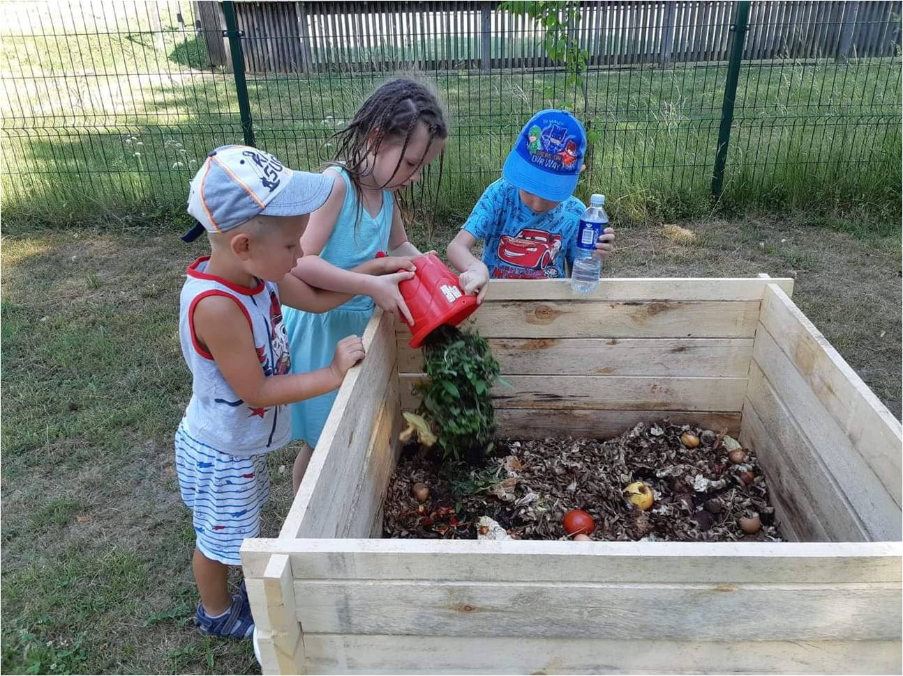

Slide 22
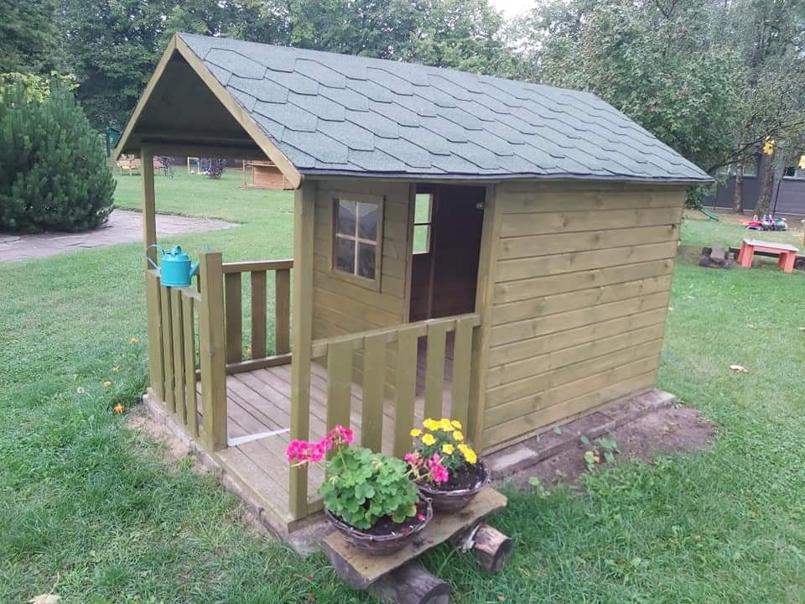

Slide 23
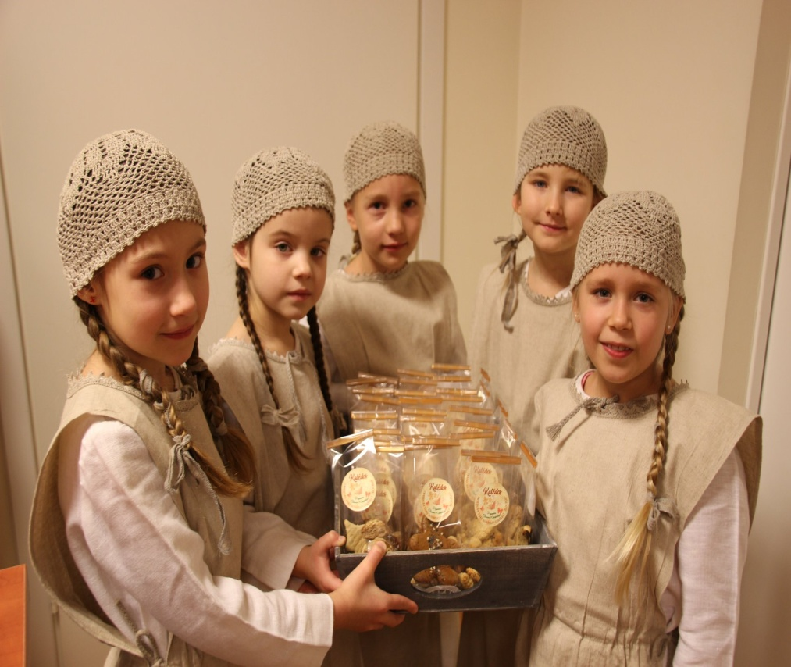
Skaniausi pačių kepti ekologiški sausainiai

Slide 24
Pyragų diena kitaip...ekologiškai

Slide 25
Ekologiškumą, veiklas su natūraliomis medžiagomis pristatome Litexpo parodoje

Slide 26
Sulaukėme daug besidominčių, kaip mums sekasi...

Slide 27
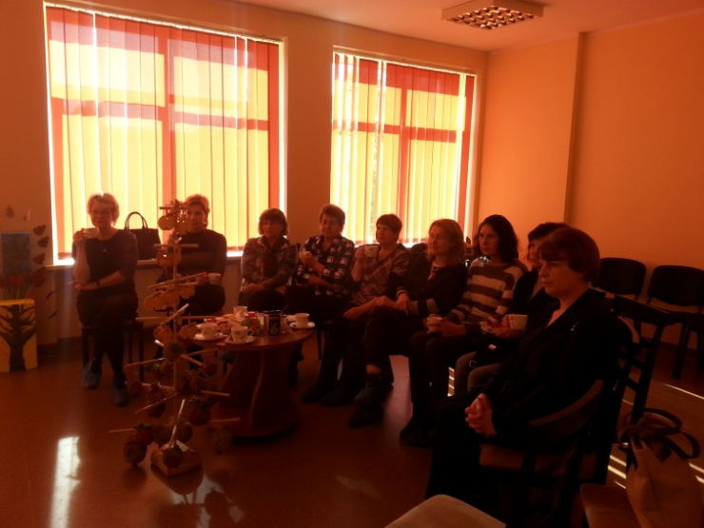
Dalijomės patirtimi su Biržų, Lazdijų, Klaipėdos, Rokiškio, Panevėžio ir kitomis Lietuvos ugdymo įstaigomis

Slide 28
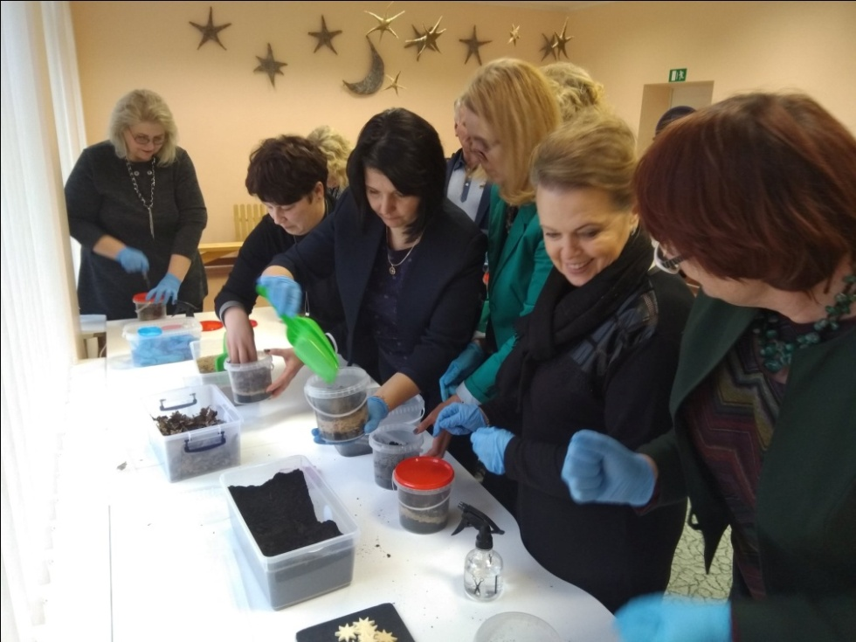

Slide 29
Prasmingas bendradarbiavimas su LEUA

Slide 30
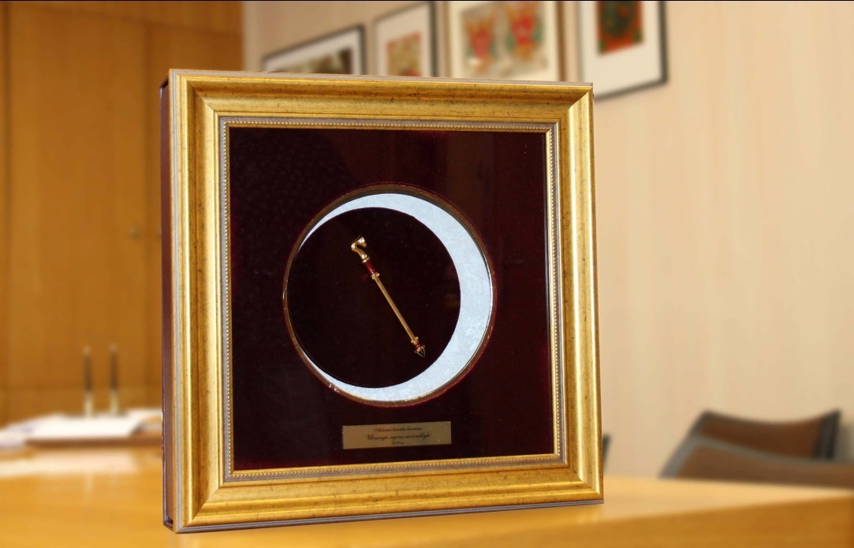
Džiuginantys bendri rezultatai
Už vietinės ekologiškos produkcijos vartojimo skatinimą vaikų darželiuose, Ukmergės rajono savivaldybė tapo Auksinės krivūlės laureatu.

Slide 31
Nieko nėra neįveikiamo
DRĄSINU
VISAS ĮSTAIGAS JUNGTIS PRIE ŠIO PROJEKTO TARIANT:
„Imam ir darom“

Slide 32
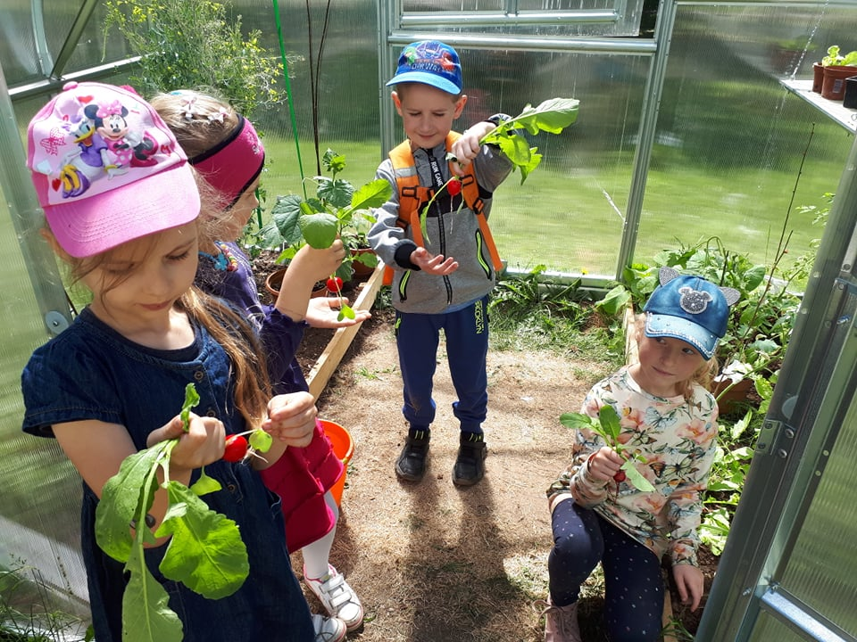
Ačiū už dėmesį

